Slide 1





Java IO演进之路
做技术人的指路明灯，职场生涯的精神导师。咕泡学院，只为更好的你。
咕泡学院官网：http://www.gupaoedu.com
专 业 互 联 网
I T 教育服务平台

Slide 2

咕泡学院-Tom
前中电在线技术总监
前超星网架构师
现为咕泡学院联合创始人
10余年Java经验。 精通java语言。开发过多套企业UI框架、ORM框架。 热衷于分享经验，共同进步。
不只做一个技术者，更要做一个思考者。
专 业 互 联 网
I T 教育服务平台

Slide 3
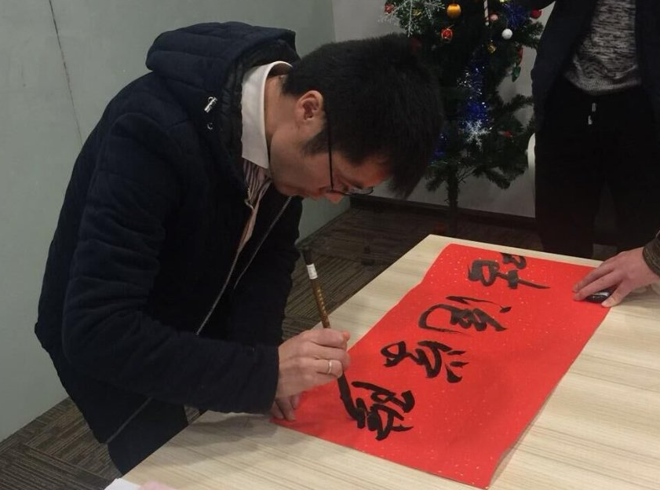
为什么说来自文艺界？
书法爱好者、绘画爱好者
编程界字写得最好的
书法界编程最牛逼的
自幼开始练习书法。中学期间，曾获市级青少年杯书法竞赛一等奖，获校园杯美术竞赛工笔画一等奖，获校园征文比赛二等奖。大学担任学生会宣传部长，负责校园黑板报、校园刊物的编辑排版设计。参加工作后，担任过家具建模、平面设计等工作。
亲自设计咕泡学院Logo。
专 业 互 联 网
I T 教育服务平台

Slide 4

扫码加入书法兴趣小组
有兴趣的可以扫码加入书法兴趣小组
专注互联网IT教育，做技术人的指路明灯，职场生涯的精神导师。
咕泡学院官网：http://www.gupaoedu.com
专 业 互 联 网
I T 教育服务平台

Slide 5

咕泡首发新书
作者:Tom
预计618开启预售
申请优惠登记：http://gupaoedu.mikecrm.com/B9JYbRL

Slide 6
说在前面的话
换一个发型，换一种心情；
换一位老师，换一种体验。
专注互联网IT教育，做技术人的指路明灯，职场生涯的精神导师。
咕泡学院官网：http://www.gupaoedu.com
专 业 互 联 网
I T 教育服务平台

Slide 7
先问大两个问题
为什么要学Netty?
Netty能帮我们解决什么问题？
专注互联网IT教育，做技术人的指路明灯，职场生涯的精神导师。
咕泡学院官网：http://www.gupaoedu.com
专 业 互 联 网
I T 教育服务平台

Slide 8
课程目标
1、掌握Java中BIO、NIO、AIO之间的区别及应用场景。
2、透彻理解阻塞(Block)与非阻塞(Non-Block)区别。
3、透彻理解同步(Synchronization)和异步(Asynchronous)的区别。
专注互联网IT教育，做技术人的指路明灯，职场生涯的精神导师。
咕泡学院官网：http://www.gupaoedu.com
专 业 互 联 网
I T 教育服务平台

Slide 9
内容定位
1.适合具有网络通信开发经验的人群。
2.适合具有1-3年Java Web开发经验的人群。
专注互联网IT教育，做技术人的指路明灯，职场生涯的精神导师。
咕泡学院官网：http://www.gupaoedu.com
专 业 互 联 网
I T 教育服务平台

Slide 10

必须明白的几个概念
专注互联网IT教育，做技术人的指路明灯，职场生涯的精神导师。
咕泡学院官网：http://www.gupaoedu.com
专 业 互 联 网
I T 教育服务平台

Slide 11
阻塞(Block)和非阻塞(Non-Block)
阻塞：往往需要等待缓冲区中的数据准备好过后才处理其他的事情，否则一直等待在那里。
非阻塞 : 当我们的进程访问我们的数据缓冲区的时候，如果数据没有准备好则直接返回，不会等待。如果数据已经准备好，也直接返回。
阻塞和非阻塞是进程在访问数据的时候，数据是否准备就绪的一种处理方式,当数据没有准备的时候。
专注互联网IT教育，做技术人的指路明灯，职场生涯的精神导师。
咕泡学院官网：http://www.gupaoedu.com
专 业 互 联 网
I T 教育服务平台

Slide 12
同步(Synchronization)和异步(Asynchronous)
同步：是应用程序要直接参与IO读写的操作。
异步：所有的IO读写交给操作系统去处理，应用程序只需要等待通知。
同步和异步都是基于应用程序和操作系统处理IO事件所采用的方式。
专注互联网IT教育，做技术人的指路明灯，职场生涯的精神导师。
咕泡学院官网：http://www.gupaoedu.com
专 业 互 联 网
I T 教育服务平台

Slide 13
BIO与NIO对比
专注互联网IT教育，做技术人的指路明灯，职场生涯的精神导师。
咕泡学院官网：http://www.gupaoedu.com
专 业 互 联 网
I T 教育服务平台

Slide 14
BIO与NIO对比
IO模型 | BIO
通信 | 面向流(乡村公路)
处理 | 阻塞IO(多线程)
触发 | 无
专注互联网IT教育，做技术人的指路明灯，职场生涯的精神导师。
咕泡学院官网：http://www.gupaoedu.com
专 业 互 联 网
I T 教育服务平台

Slide 15

Java AIO详解
专注互联网IT教育，做技术人的指路明灯，职场生涯的精神导师。
咕泡学院官网：http://www.gupaoedu.com
专 业 互 联 网
I T 教育服务平台

Slide 16
AIO代码演示
专注互联网IT教育，做技术人的指路明灯，职场生涯的精神导师。
咕泡学院官网：http://www.gupaoedu.com
专 业 互 联 网
I T 教育服务平台

Slide 17

谢谢观看
Tom老师QQ号：441221062
专注互联网IT教育，做技术人的指路明灯，职场生涯的精神导师。
咕泡学院官网：http://www.gupaoedu.com
专 业 互 联 网
I T 教育服务平台

